Slide 1
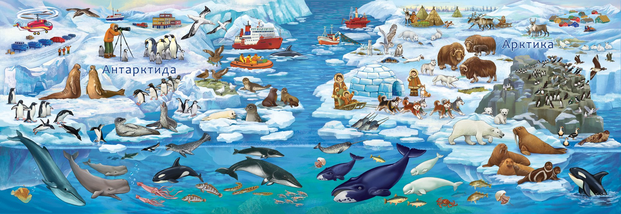
Мастер - класс «Ознакомление дошкольников с природными зонами в соответствии с ФОП ДО: Арктические и Антарктические пустыни»
Представила: воспитатель ГБДОУ №20
Василеостровского района
Иванова Е.В.
Санкт-Петербург
2023

Slide 2
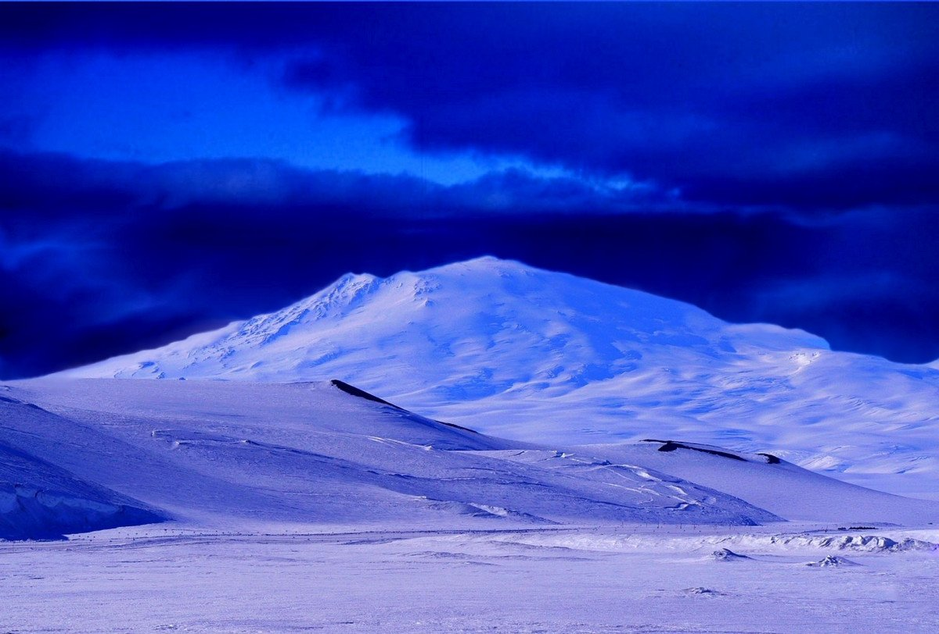
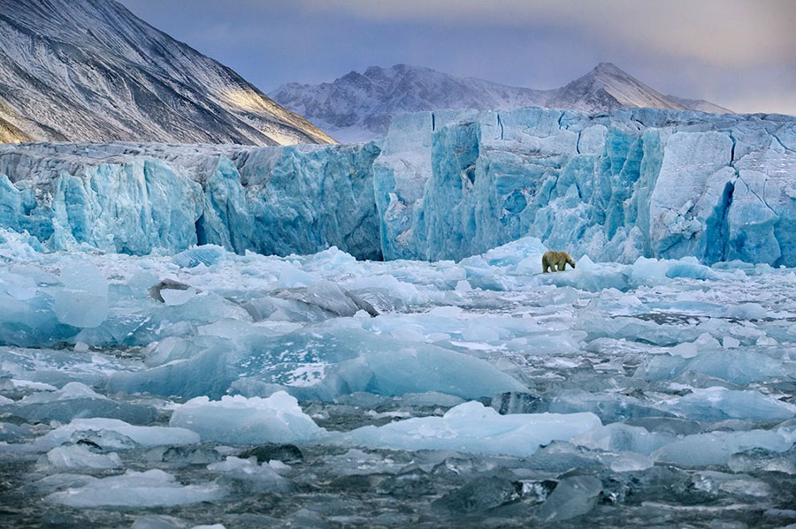
«Зона Арктических и Антарктических пустынь»
Арктическая и Антарктическая пустыни – это удивительные природные образования, которые расположены в крайне суровых условиях. Арктическая пустыня находится в северных широтах, в окрестностях Северного Ледовитого океана, а антарктическая пустыня находится на материке Антарктика, вокруг Южного полюса. Обе пустыни отличаются характерным климатом, природой и особенностями животного и растительного мира. Царство снега и льда.

Slide 3
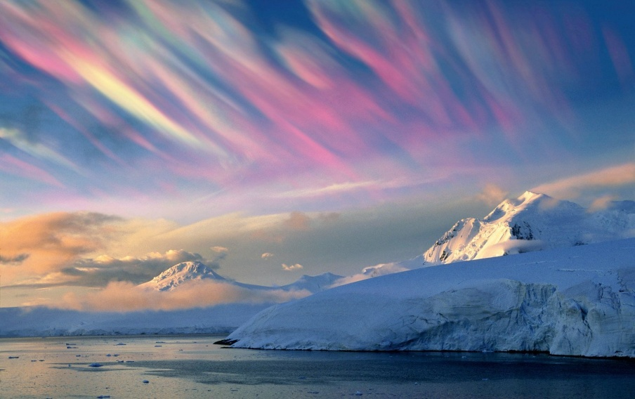
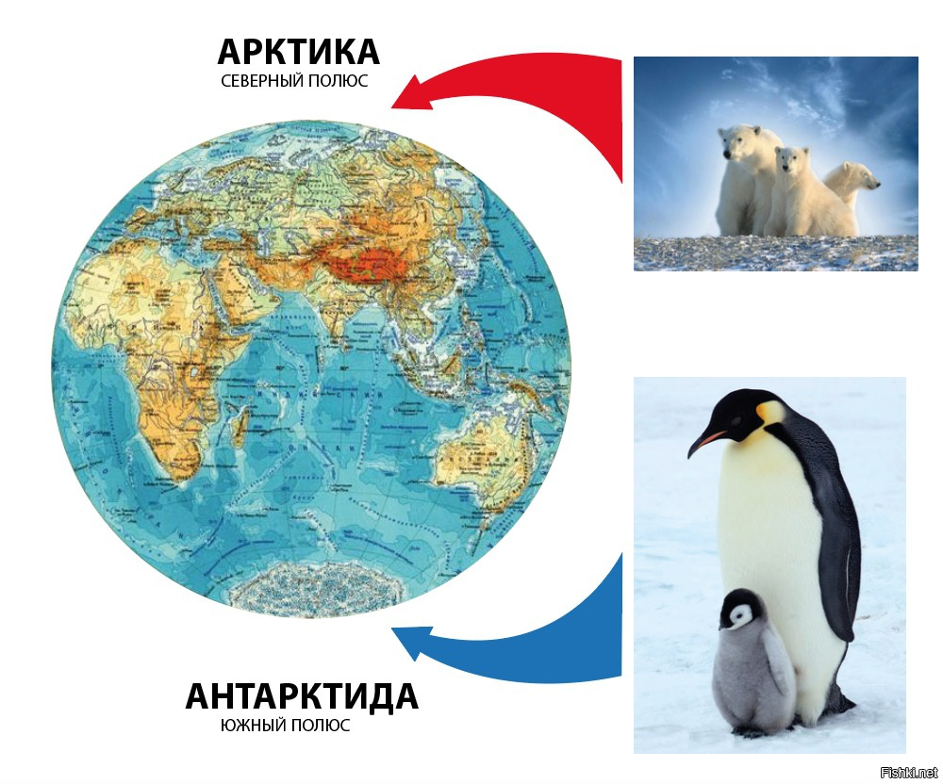
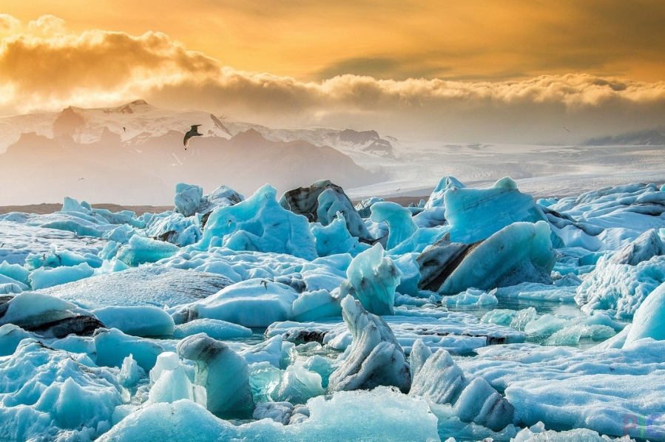
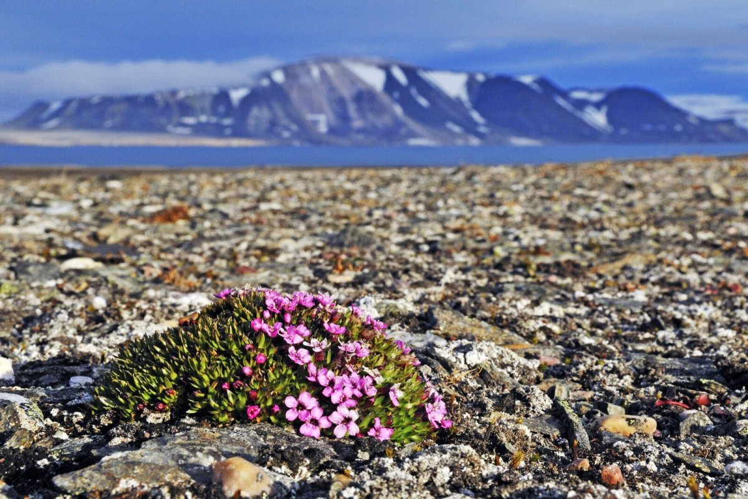
Арктическая пустыня, расположенная в Северном полушарии, простирается на территории Аляски, Канады, Гренландии, России и других районов вблизи Северного полюса. Они образуются из-за низкой осадков и замерзания почвы. Эта пустынная зона характеризуется экстремально низкими температурами, частыми снегопадами и ледяными ветрами. Поверхность пустыни состоит из льда, снега, гравия и скал. Территории пустынь покрыты лишайниками, тундрой и каменистым грунтом. Здесь практически отсутствует растительность, а животный мир представлен лишь некоторыми видами животных. Арктические пустыни характеризуются суровыми климатическими условиями. Здесь преобладают холодные зимы и недолгие прохладные лета. Температура воздуха может опускаться до -50 градусов Цельсия, а снег практически не тает на протяжении года.

Slide 4
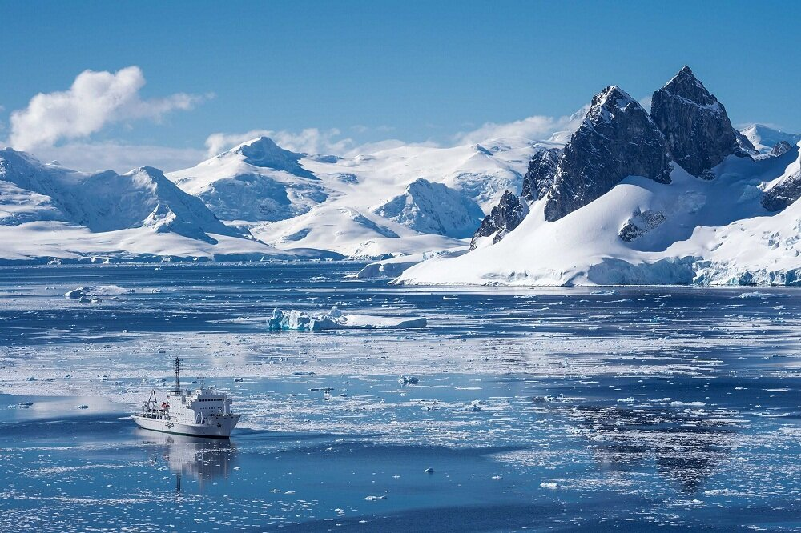
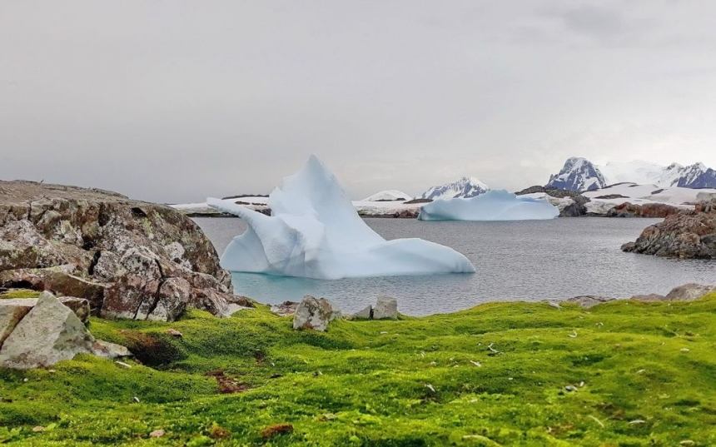
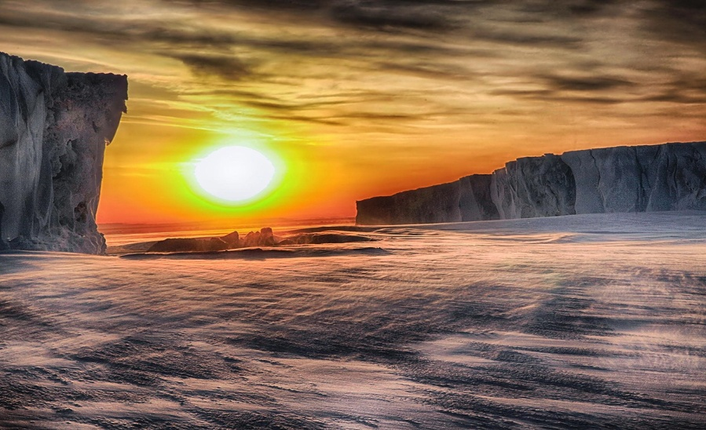
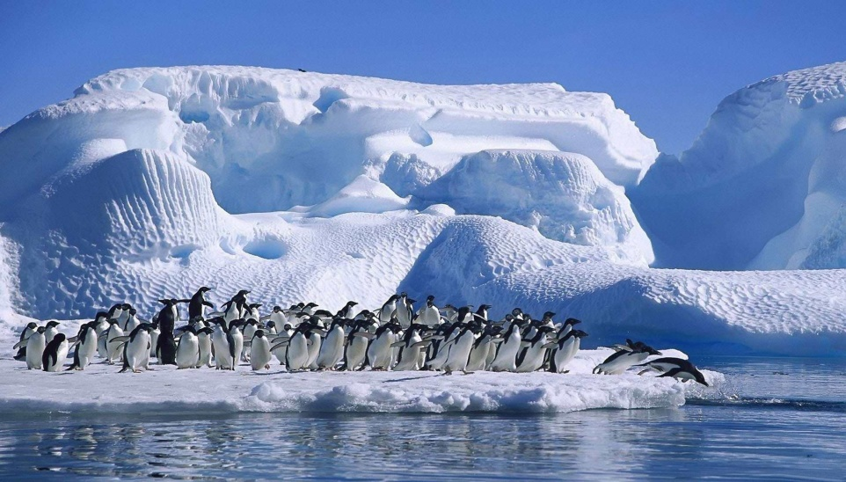
Антарктические пустыни находятся на материке Антарктида и окружающих его островах. Это самые холодные, сухие и ветреные пустыни на земле. В Антарктиде почти нет осадков, в основном это снег и лед. Здесь можно найти лишь немногочисленные виды растительности, такие как мхи и лишайники. Животный мир ограничен некоторыми видами пингвинов, тюленей и китов, а также некрупными беспозвоночными и микроскопическими организмами. Антарктическая пустыня – это одна из самых суровых и безжизненных территорий планеты. Площадь пустыни составляет около 5 миллионов квадратных километров. Характеризуется температурами ниже -50 градусов по Цельсию. Антарктические пустыни — уникальные места, которые в своей красоте и суровости поистине завораживают. Они представляют собой непостижимую силу и магию природы, которая способна создать такие неприветливые условия для жизни.

Slide 5
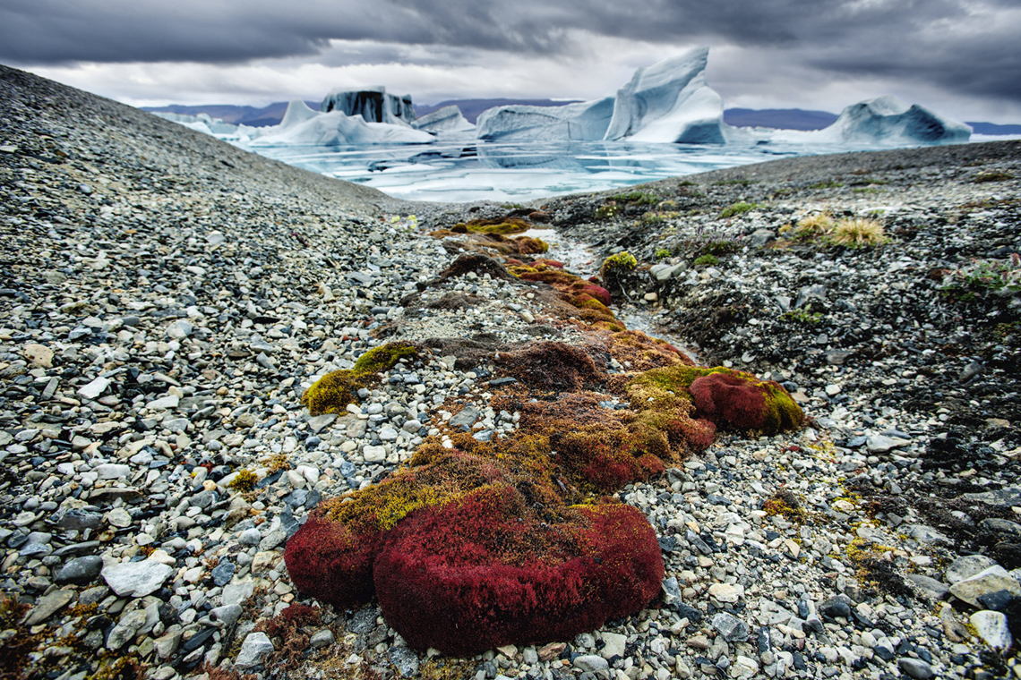
« Климат ледяных пустынь» Климат очень суровый с очень низкими температурами воздуха Арктике и Антарктиде. В этой зоне снег и лед сохраняется почти круглый год. В самом теплом месяце — августе — в Арктике температура воздуха близка к 0°С. Свободные ото льда пространства скованы вечной мерзлотой. Очень интенсивно морозное выветривание. Осадков выпадает мало — от 100 до 400 мм в год в виде снега. В этой зоне до 150 суток длится полярная ночь. Лето короткое и холодное. Всего 20 дней, редко 50 дней в году температура воздуха превышает 0°С. Сурова природа ледяной зоны. Снег и лед не тает здесь полностью даже летом. И хотя солнце в течение нескольких месяцев светит без перерыва, круглосуточно, оно не прогревает землю, остывшую за долгую зиму, так как невысоко поднимается над горизонтом.

Slide 6
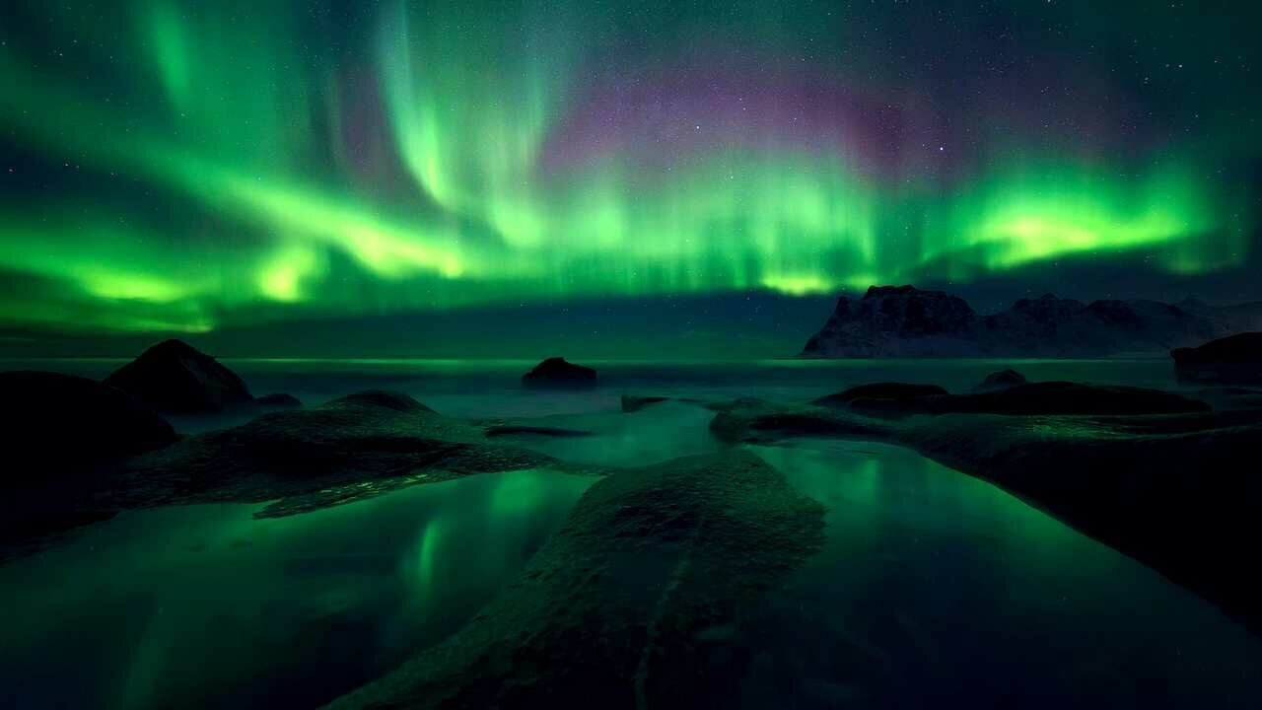
« Полярная зима» Зима в Арктике суровая и долгая. Температура воздуха в это время может падать до –60 °C! Только в июле и августе она поднимается немного выше нуля. От нескольких суток до полугода, в зависимости от района, в арктической пустыне длится полярная ночь. Она длится до полугода на самом полюсе, к югу её длительность сокращается. Полярная ночь — это период, когда Солнце не выходит из-за линии горизонта. В это время можно наблюдать одно из красивейших явлений природы — северное (полярное) сияние. Неожиданно тёмное небо озаряется ярким свечением в виде полос или лучей. Цвет сияния может быть синим, зелёным, белым в зависимости от состояния атмосферы. Оно может длиться несколько минут, а может продолжаться более суток. Северное (полярное) сияние — это свечение верхних слоёв атмосферы.

Slide 7
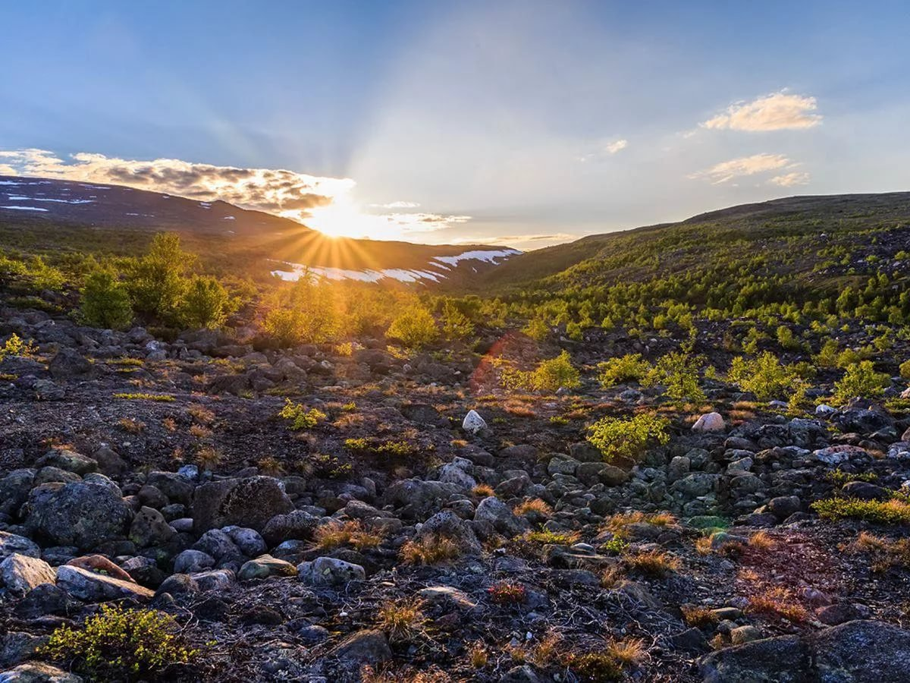
«Полярное лето» Лето в Арктике очень короткое и холодное. В июле и августе температура воздуха здесь поднимается немного выше нуля. Даже в это время возможны заморозки. Погода летом в основном пасмурная, с частыми туманами, дождём и снегом. Растений здесь очень мало: слишком суровы условия. Всюду расстилаются покрытые снегами ледяные поля, да темнеют на островах и побережье голые скалы и каменистые россыпи. Даже там, где растениям не мешают льды и снега, их губят сильные ветры. Только местами, в защищенных от ледяного дыхания низинах, успевают образоваться за короткое лето небольшие «оазисы». Природа Антарктики еще беднее арктической. С весны до осени в некоторых районах Арктики можно наблюдать полярный день. Полярный день — это период, когда Солнце не заходит за линию горизонта дольше суток. Самый короткий полярный день длится двое суток, самый длинный — до полугода. Несмотря на то что солнце долго находится в небе, из-за низкого положения над горизонтом и пасмурной погоды оно слабо прогревает землю. Полярное лето Полярный день

Slide 8
«Растительность Арктических и Антарктических пустынь» Большая часть территории Арктики покрыта снегом, льдами и каменистыми осыпями. Почвы и горные породы здесь несколько тысяч лет находятся в замёрзшем состоянии! Они промёрзли на глубину от нескольких метров до десятков километров! Такое состояние почв называют многолетней мерзлотой. В таких условиях растения жить не могут. Только на прибрежной полосе в летнее время появляется скудная растительность: лишайники, реже мхи, редкие цветковые растения и карликовые кустарники. У растений арктических пустынь слабо развита корневая система, листья у них небольшие, а сами они низкорослые и многолетние, цветут только в летние месяцы, во время потепления. К растениям арктических пустынь относят полярную иву, лютик, полярный мак.

Slide 9
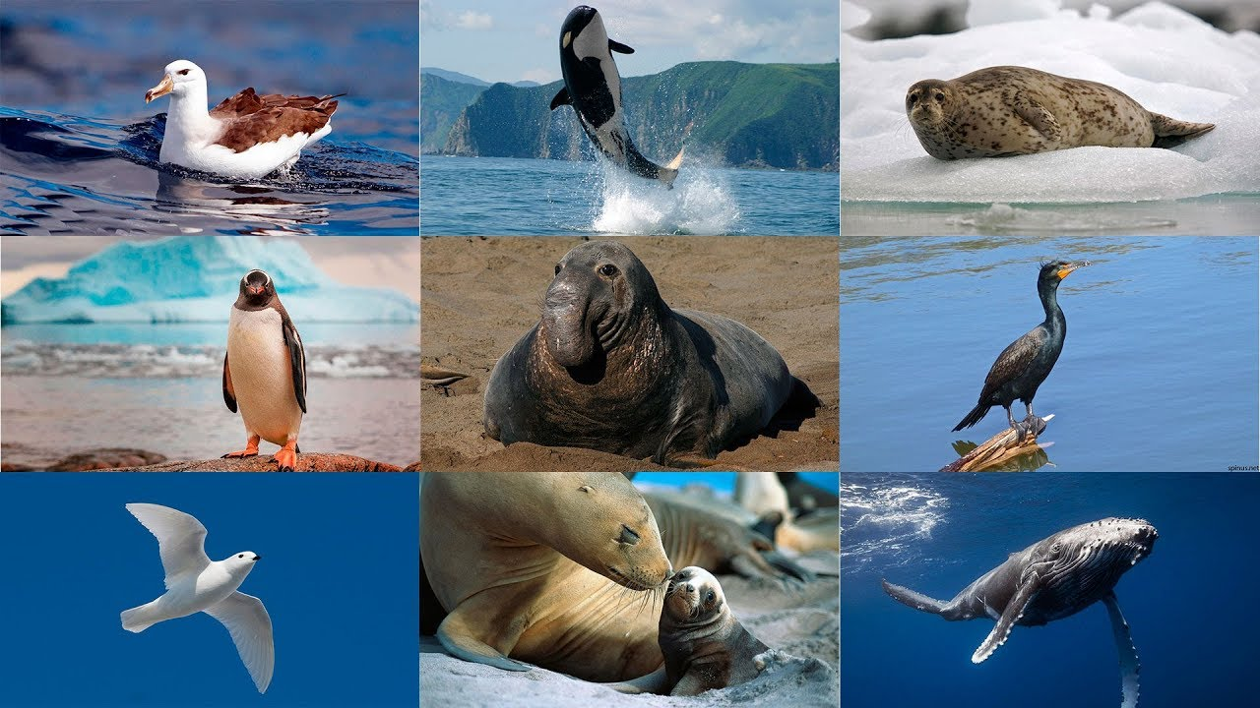
«Животные Арктических и Антарктических пустынь» Животный мир арктических пустынь также беден. Связано это с отсутствием растительности, которая служит источником питания для животных. Большинство обитателей этой природной зоны добывают корм в море. На скалистых берегах островов образуются птичьи базары. Летом морские птицы прилетают сюда и гнездятся большими колониями. В это время здесь можно увидеть полярную крачку, белую чайку, толстоклювую кайру, люрика и многих других. Численность птиц может достигать полумиллиона! С наступлением холодов птицы улетают на юг. Среди животных преобладают те, то может искать пропитание в море: белые медведи, тюлени, моржи. Белые медведи благодаря окраске не видны на фоне снега и охотятся на рыбу, тюленей. Животные Арктики Животные Антарктики

Slide 10
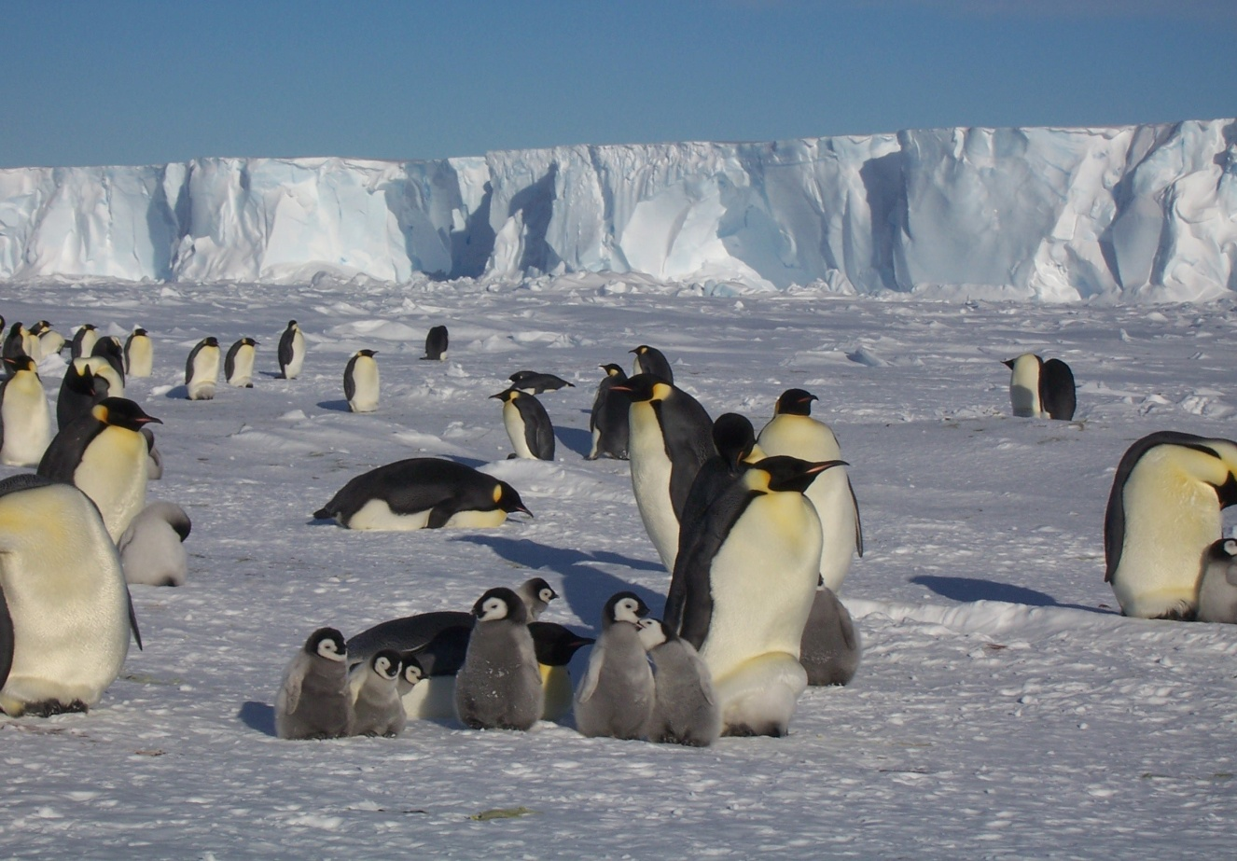
Самые замечательные животные Антарктиды — пингвины. Эти птицы утратили способность летать, их крылья превратились в плавательные ласты. Пингвины — прекрасные пловцы и ныряльщики. А на суше они неуклюжие, ходят вразвалку, напоминая при этом толстых забавных человечков в черных фраках и белых рубашках. Селятся пингвины многочисленными колониями. Единственный их враг — морской леопард (один из видов местных тюленей). Самый известный обитатель Арктики - белый медведь. Это самый крупный хищник на Земле. Длина его тела может достигать 3 м, а вес взрослого медведя около 600 кг и даже больше! Арктика - царство белого медведя, где он чувствует себя в своей стихии. Отсутствие суши не смущает медведя, в основном его местообитание - льдины Северного Ледовитого океана. Медведи — отличные пловцы и нередко в поисках пищи заплывают далеко в открытое море. Белый медведь питается рыбой, охотится на нерпу, тюленей, детёнышей моржей. Несмотря на свою мощь, белый медведь нуждается в охране, он занесен в Красную книгу и Международную, и Российскую.

Slide 11
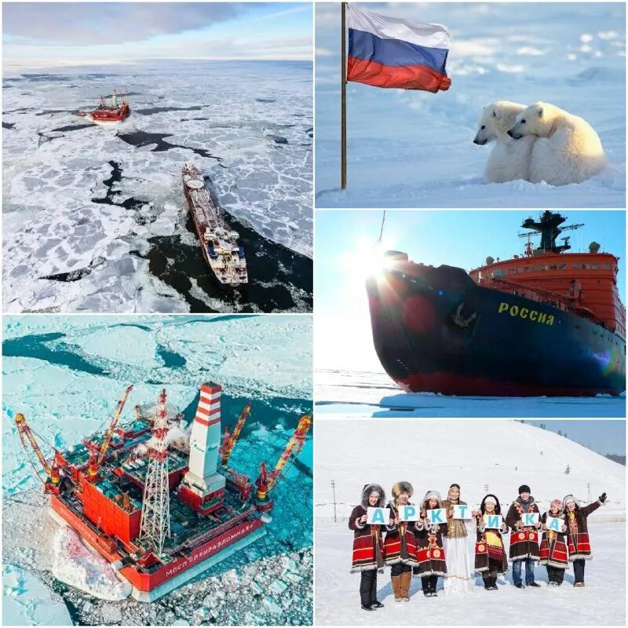
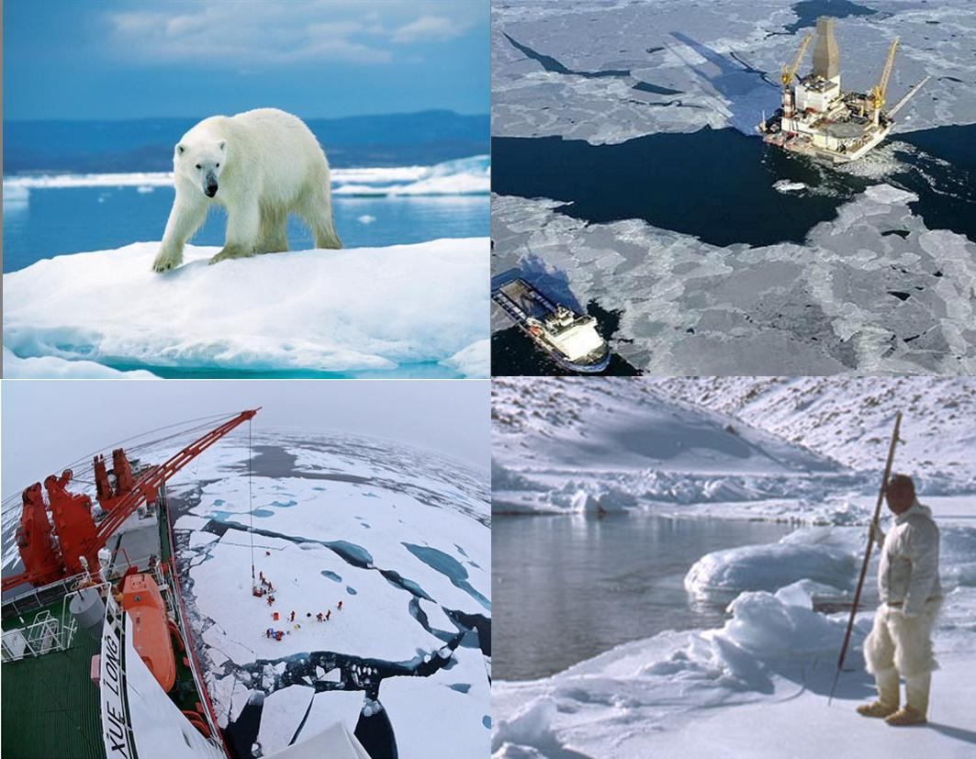
«Деятельность человека в Арктике» Долгое время Арктика и особенно Антарктика были почти не освоены человеком. Сейчас благодаря достижениям науки и техники можно уже говорить не только об изучении и использовании этих малоисследованных областей, не только о приспособлении человека к их суровым природным условиям, но и о влиянии человека на природу ледяной зоны. В Арктике люди занимаются научно-исследовательской деятельностью: наблюдают за изменениями климата, изучают животный и растительный мир. Ещё одна проблема Арктики — потепление. Температура воздуха в арктических пустынях повышается, а это влияет на все природные зоны планеты. Например, из-за таяния ледников повышается уровень воды в морях, оказываются под водой целые острова, меняются температура течений в Мировом океане и климат. В связи с такой отрицательной деятельностью на территориях Арктики люди ввели запрет на охоту на редких животных, взяли под охрану птичьи базары и ограничили вылов рыбы. Там создали заповедники. Один из них — «Остров Врангеля». Заповедник создали, чтобы сохранить уникальную природу Арктики и редкие виды растений и животных, которые обитают только здесь. Например, территория заповедника сейчас — единственное место в мире, где гнездится белый гусь. Ещё здесь обитают белые медведи, у берегов выводят потомство серые киты, проходят миграционные пути белух. Деятельность человека губительно сказалась на природе Арктики, но сейчас люди многое делают для её охраны и восстановления.

